Slide 1

平成28年1月15日（金）
平成27年度 第1回
大阪府河川水辺の賑わいづくり審議会
資料2-1
【尻無川河川広場】
社会実験事業報告及びスケジュール
平成28年１月15日
大阪市大正区

Slide 2
１．大正区の現状とこれまでの経過
■人口減少が進み、都市活動衰退の危機
人 口
平成２年：８１，２６９人
平成２７年：６５，７９４人
商品販売額
平成９年： ２，８１６億円
平成１９年： ２，０３５億円
歯止め をかけるため ・ ・ ・
水辺空間を活かした恒常的な賑わい創出
・貴重な地域資源である尻無川河川広場の活用
・大型集客施設が立地、１年を通して多くの人の流れ
平成２７年２月 指定
都市・地域再生等利用区域
水都大阪の南側の賑わい拠点
・中之島エリアとの連携、回遊性の向上
・“大正区らしさ” “秘密基地感”
＜拠点開業へのステップ＞
（ＳＴＥＰ １）
（ＳＴＥＰ ２）
（ＳＴＥＰ ３）
社会実験事業
「Ｔａｉｓｈｏリバービレッジ」
「尻無川河川広場周辺エリア活性化プラン」策定
民間事業者募集・決定
拠点整備
Notes:
（説明）
・大正区の現状とこれまでの経過を説明
・人口減少が進み、都市活動衰退の危機にある。
・なんとか賑わいを取り戻したいということで、貴重な地域資源である尻無川河川広場に着目。
・①水辺空間を活かした恒常的な賑わい創出、②水都大阪の新たな拠点となるキーステーションを整備するため、本年２月に特区指定を受けた。
・拠点開業に向けては、まず本年６月から約４カ月にわたって実施した社会実験事業、その結果を受けた活性化プラン策定、さらには、来年度、実際に事業を運営する民間事業者を募集する流れとなっている。

Slide 3
２．社会実験事業「Ｔａｉｓｈｏリバービレッジ」の趣旨と概要
１．河川広場のポテンシャルの“見える化”
２．周辺エリアの動向調査、マーケティング
３．舟運事業の可能性調査
～概要～
１．開催期間 平成２７年６月６日（土曜日）～平成２７年１０月１８日（日曜日） （１３５日）
（うち第１期）平成２７年６月６日（土曜日）～平成２７年７月７日（火曜日）
（うち第２期）平成２７年７月８日（水曜日）～平成２７年１０月１８日（日曜日）
２．開催時間 午前１１時～午後１１時（期間中無休）
※８月以降は午後５時～午後１１時に変更
３．コンセプト 川と海のまち・大正区に忽然と現れた南国リゾートムードの秘密基地
４．内 容 ①BBQレストラン＆屋台グルメ
②水辺のアクティビティ（クルージング、SUP）
③インフォメーションブース＆コミュニティサイクル
④その他パフォーマンス（スペシャルライブなど）
Notes:
（説明）
・次の３点について検証実験を実施。
・ひとつは、ポテンシャルの見える化。ポテンシャルを掘り起こすことで民間事業者に対する応募への動機づけとする。
・ふたつめは、動向調査、マーケティング。河川広場周辺の大型商業施設や交通機関からの人の流れと需要の掘り起こし。
・最後は、舟運事業の可能性調査。水都大阪の南側の拠点となるため、事業性や回遊性の掘り起こしを目的に実施。
・社会実験事業の概要は次のとおり。

Slide 4
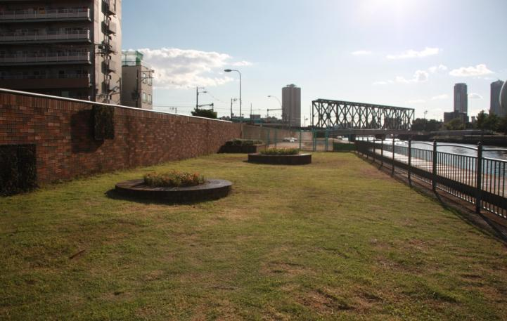
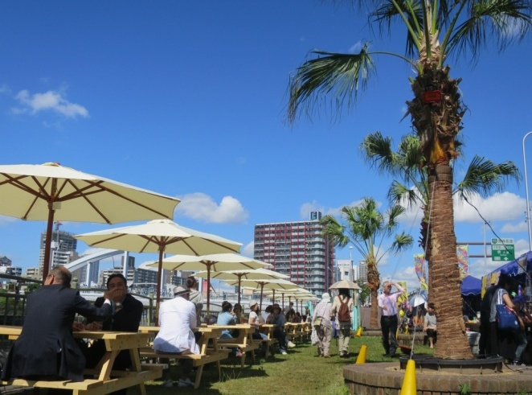
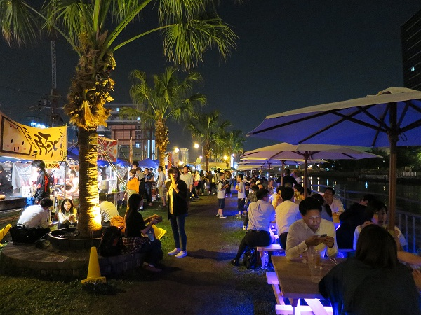
３．社会実験事業の成果
川と海のまち・大正区に「駅前ＢＢＱ＆クルージング・パーク」 誕生！
BEFORE
AFTER 1
AFTER 2
 | ＢＢＱレストラン | クルージング | 屋台エリア | 計
第１期 （6／6～7／7） ３２日間 | 延べ５，７０７人 | ２６２人 | 延べ１２，６０８人 | 延べ１８，５７７人
第２期 （7／8～10／18） １０３日間 | 延べ１，９６３人 | ０人 | 延べ３，９１６人 | 延べ５，８７９人
通期合計 （6／6～10／18） １３５日間 | 延べ７，６７０人 | ２６２人 | 延べ１６，５２４人 | 延べ２４，４５６人
Notes:
（説明）
・アドプトリバーとして地元が管理していた河川広場が、南国リゾートムードの秘密基地へと変貌をとげた。
・期間中、特に、最初の１ヶ月は、梅雨時期でありながら天候に恵まれ、想定来場者数を大きく上回る結果を残した。
・最終的な結果については、ご覧のとおり。大正区や近隣区をはじめ、府下各市町村から延べ２４，４５６人もの方が来場された。
・社会実験を通じ、事業内容や事業形態により一定の事業性や収益性が確保され、持続可能な事業展開が可能と結論付けた。

Slide 5
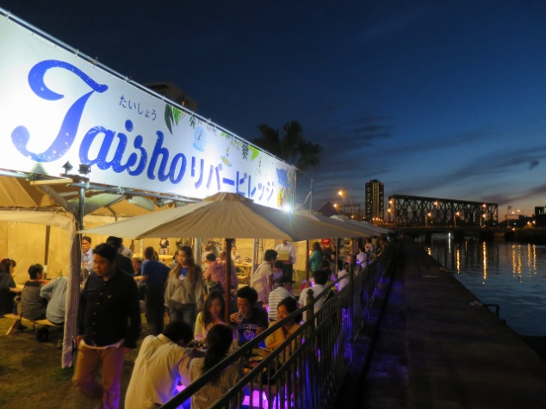
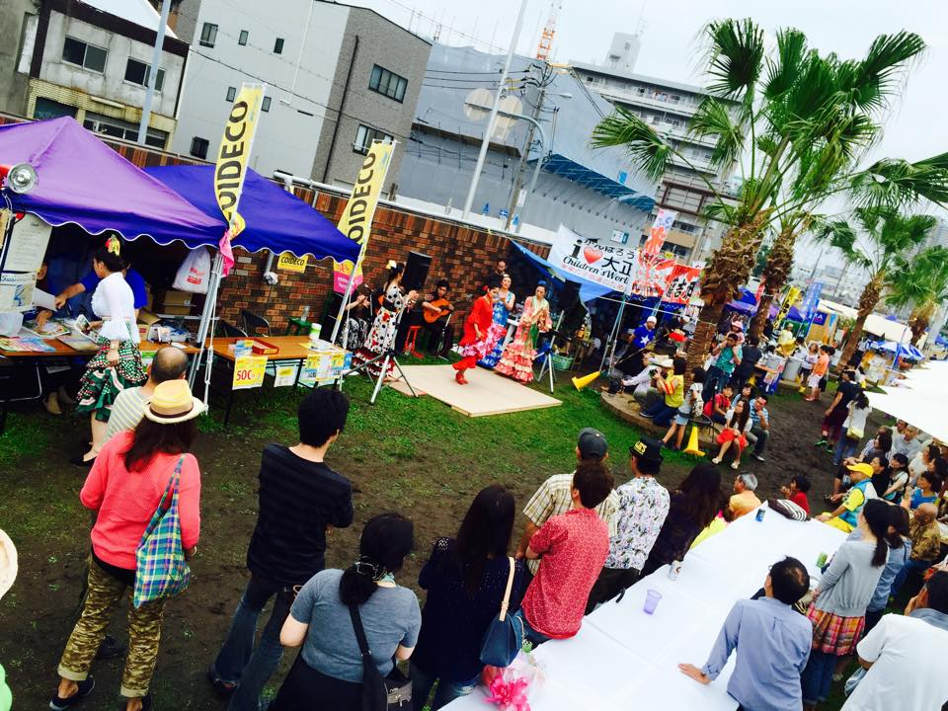
４．社会実験事業から見えてきた可能性と課題
～可能性～
１．立地条件及び水上コンテンツと陸上施設等の連動に
よる集客力
２．夕方～夜にターゲットを絞ったナイトカルチャー
３．他のエリア・拠点にない雰囲気（秘密基地感）
４．多様なモビリティ（既存交通＋船・自転車等）が選択で
きる環境
～課 題～
１．地域住民や事業者が継続的に関わる仕組みづくり
（地域の支持が運営を安定）
２．クルーズは魅力的だが、単独では事業採算性が悪い
３．開放感と雨天でも快適な空間との兼ね合い
４．フェンス・船着場・トイレ等最低限のインフラ整備
Notes:
（説明）
・社会実験事業から見えてきた可能性と課題については、ご覧のとおり。

Slide 6
５-1．今後の展開
事業名：（仮称）大正区尻無川河川広場「にぎわい創造拠点」整備・管理運営事業
●主なスケジュール（予定）
Notes:
（説明）
・今後の主なスケジュール（予定）はご覧のとおり。
・来年度（平成２８年度）に事業者を決定し、平成２９年度のオープンを予定している。

Slide 7
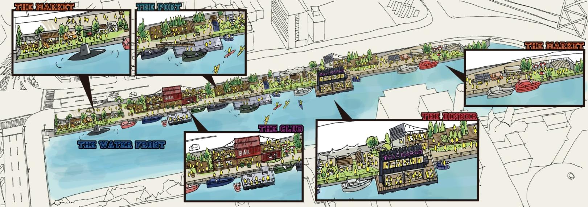
５-2．今後の展開
●にぎわい創造拠点（尻無川河川広場）整備イメージ
①秘密基地感、ニューカルチャーテイスト
②水辺拠点ネットワークのハブ
③大正区全体のマーケティングポイント
オリジナリティの打ち出し（他拠点との差別化）
大正区の歴史文化や既存資源を活かした異文化性・多様性・混在感
ニューカルチャー、新業態などのターゲットが絞りこまれた独自コンテンツの展開
水の回廊の水辺拠点（17拠点）との連動（特に中之島GATE、道頓堀との連動）、その中でも他にないオリジナリティのＰＲ
瀬戸内海からのアクセスに対応（大型船進入が可能な下流部（大正内港等）との連携）
区のインフォメーション機能と、回遊性を高めるアクセス拠点化や情報集積、発信拠点
内陸の資源との連動、誘引
顧客獲得、区内開業への流れ
既存ストックのリノベーション事業とのタイアップ
大正区の持つ異文化性（大阪—沖縄・港湾—下町）や、区内個店が持つニューカルチャーの育成、区のイメージを再構築していくことで、ここにしかない暮らしが実現し、選ばれる街として生まれ変わる。
大型クルーザーでの都心部拠点へのアクセスニーズを受け止めつつ、川を通行できる背の低い船に乗り換えられる、海と都心部の結節点としての役割を果たす。水陸セットで運営され、水の回廊のネットワークのハブとなる。
区の玄関口として案内機能整備やレンタサイクル等によるアクセス性の向上を行い、南部で進むリノベーション事業や既存カルチャーと連携し区をPRするとともに、スモールビジネスを支援する。
Notes:
（説明）
・尻無川河川広場の整備イメージはご覧のとおり。あくまでもイメージ。
・３つの柱を中心に、大正区らしく地域に愛され、また、水都大阪の新たなシンボルとなるような拠点を構想している。

